Slide 1
Schemi sulla rivoluzione francese

Slide 2
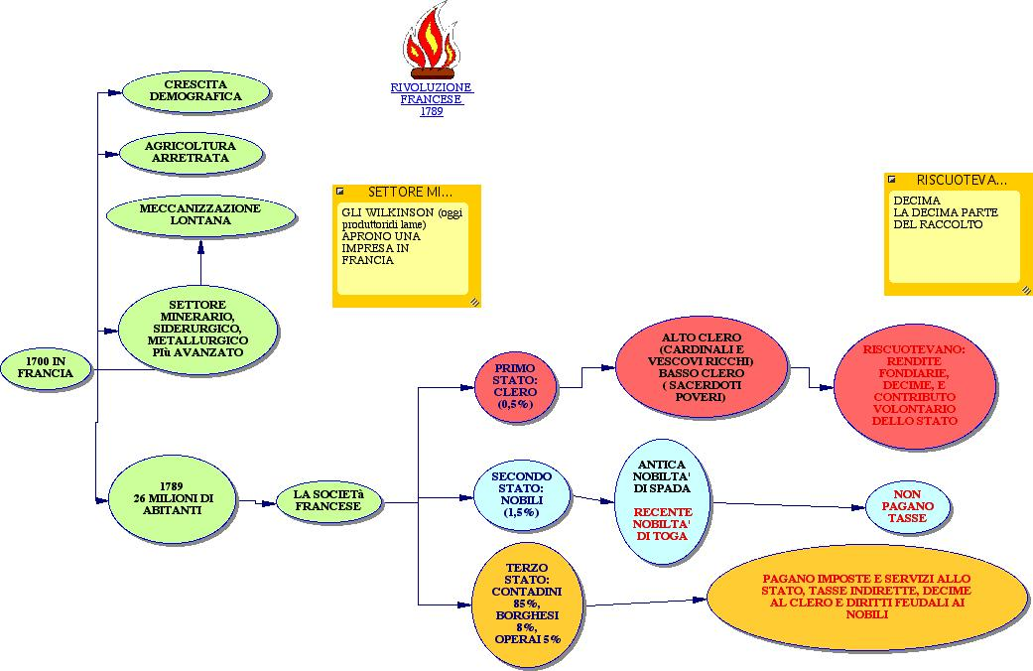
Prima della rivoluzione

Slide 3
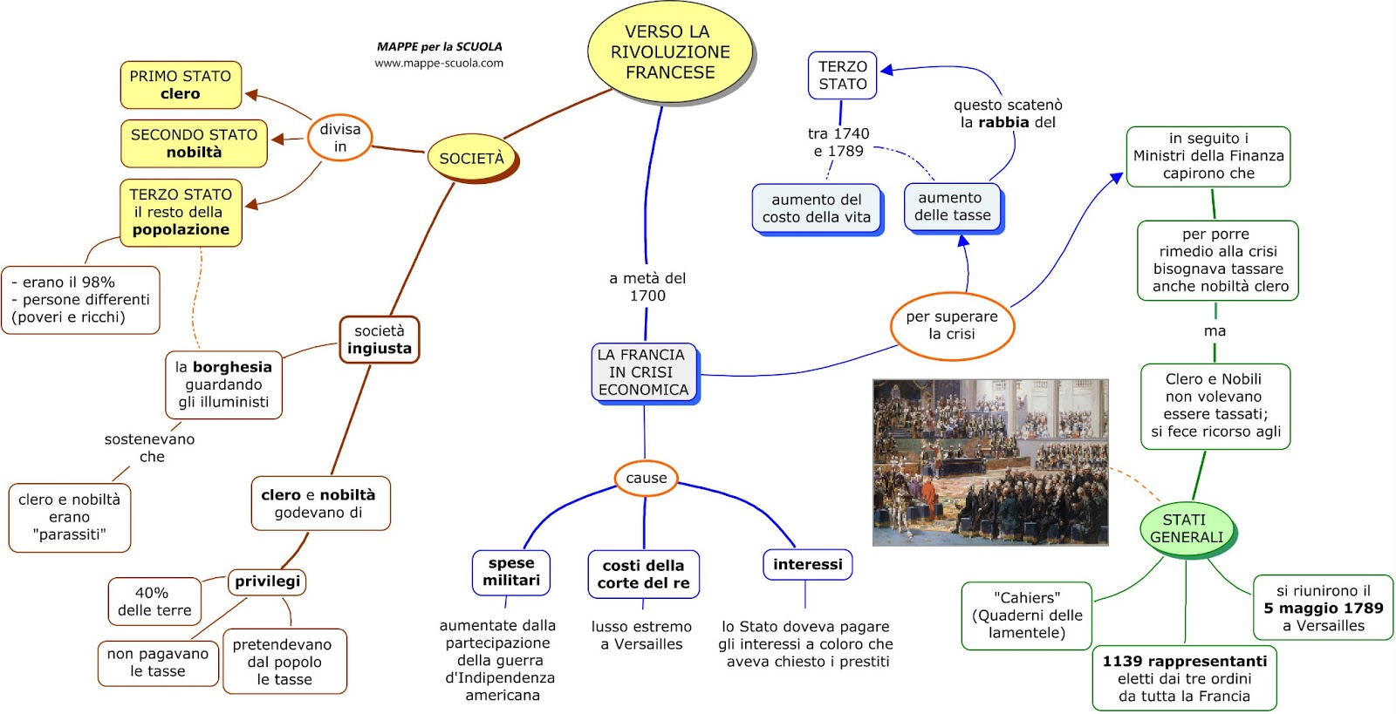
La fase iniziale (1789)

Slide 4
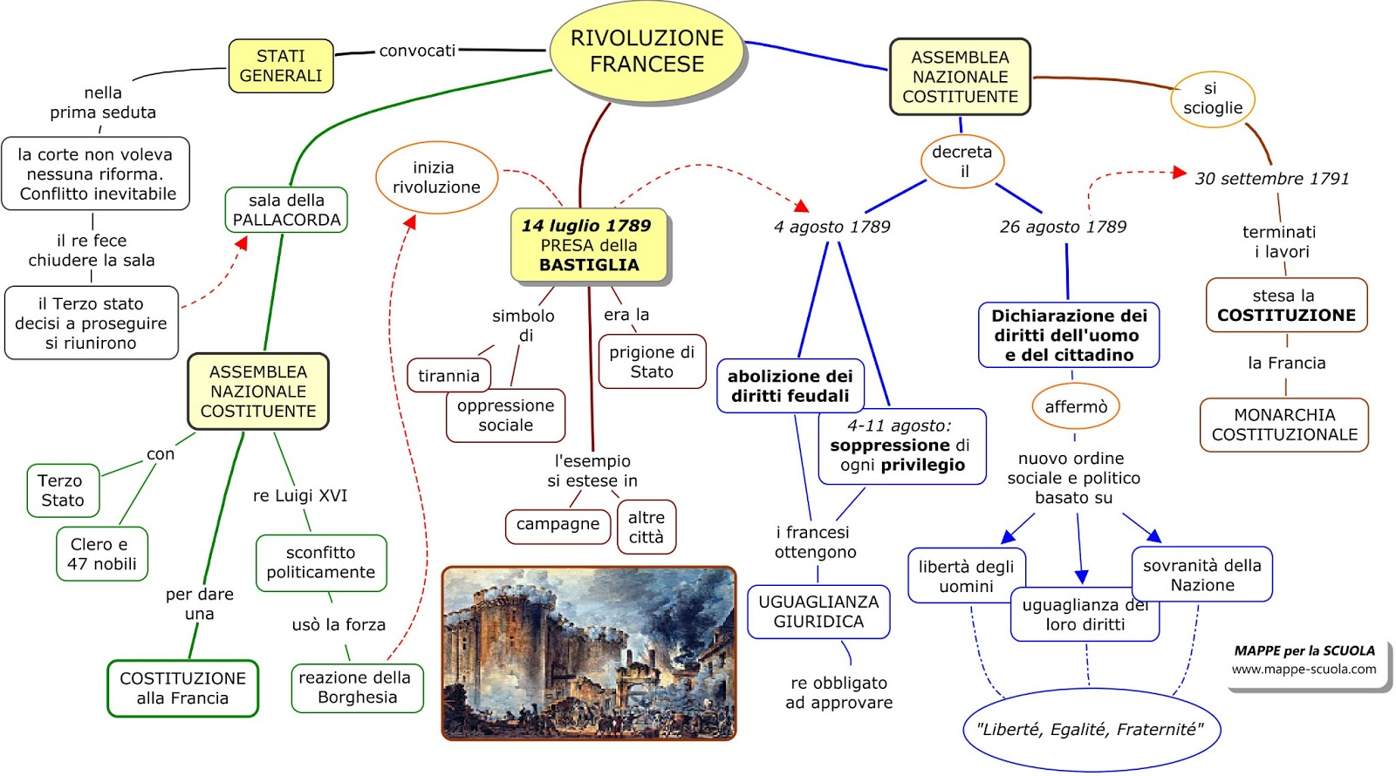
Prima fase 1789-1791

Slide 5
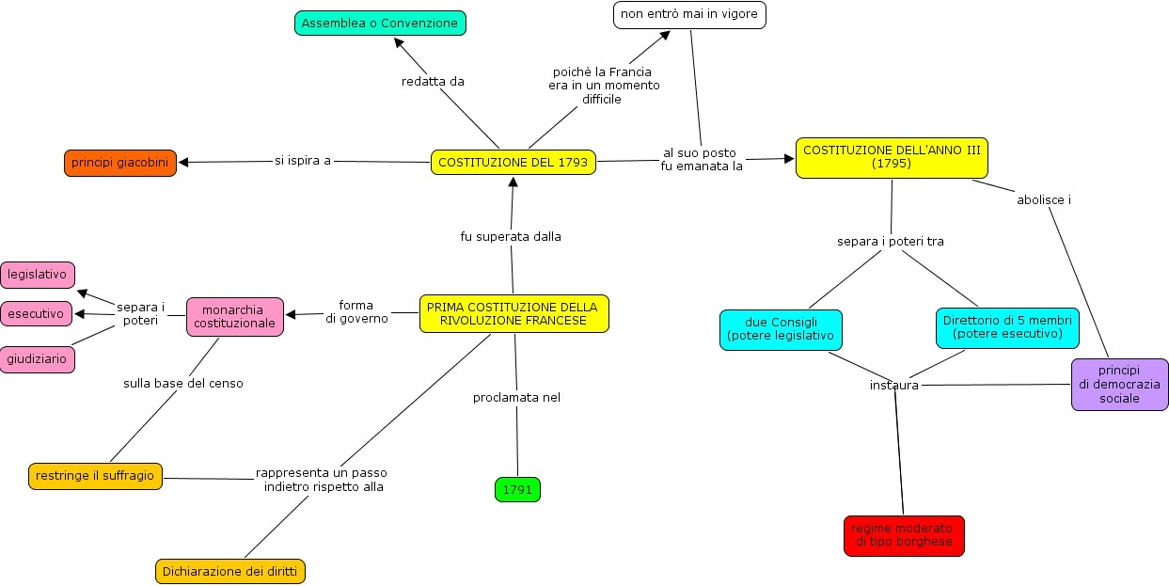
Le tre costituzioni (1791, 1793 e 1795)

Slide 6
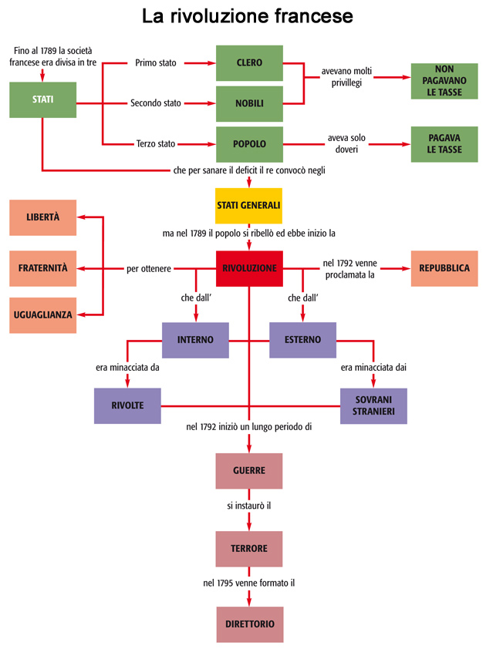
Schedatura
essenziale
1789-1795

Slide 7
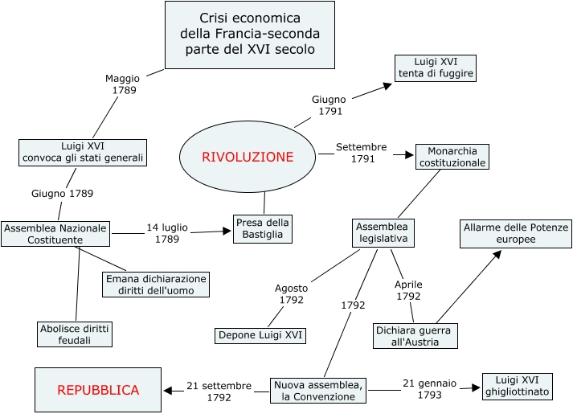
Breve schema
1789-1793
XVIII!!!!

Slide 8
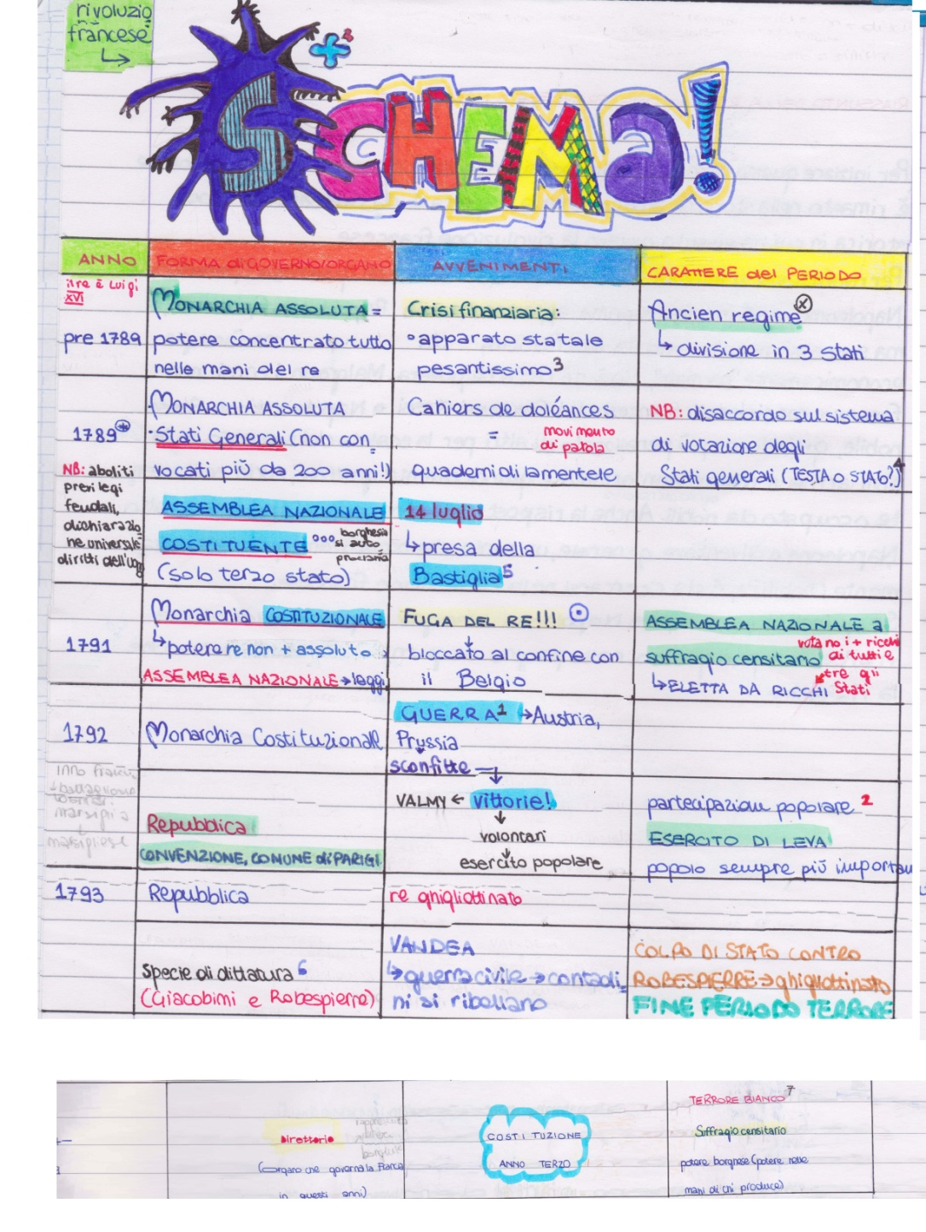
Schema di un
alunno di
seconda media

